Slide 1


Signaalistudio
#heikotsignaalit

Slide 2

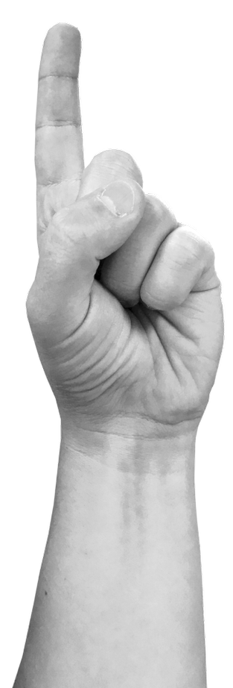

Heikot signaalit
-visa
Mikäs toi on?

Slide 3

Yhteiset pelisäännöt keskusteluihin
Ole ystävällinen. Kuuntele ja kunnioita muiden näkemyksiä.
Liity keskusteluun sellaisena kuin haluat. Tässä keskustelussa ei tarvitse edustaa organisaatiota.
Saat jakaa kokemuksiasi keskustelusta jälkikäteen, mutta älä viittaa kehenkään muuhun henkilöön ilman lupaa.
Jos tuntuu ettei halua käsitellä jotakin aihetta, on aina sallittua poistua keskustelusta.
Tulevaisuuden peloista ja huolista saa puhua. Yrittäkää kuitenkin myös suhtautua tulevaisuuteen rohkeudella: mitä kiinnostavaa tai vapauttavaa tulevaisuuksiin voi liittyä?

Slide 4
Sense-breaking
Tabut
Mikä on kiellettyä? Mistä ei osata luopua? Mikä on vaikeaa ja miksi?
Tuttujen asioiden uudet piirteet
Mitkä ovat keskeisiä teemoja aiheeseen liittyen ja mistä niihin liittyen ei keskustella?
Samaan aikaan muualla
Mikä on normaalia tai nousemassa jossain muualla, mikä ei missään nimessä voisi tapahtua Suomessa, omalla asuinalueella tai omalla alalla?
Outolinnut
Mitä uutta tai yllättävää on noussut esiin, josta ei oikein tiedetä mikä se on? Mikä ei sovi kuvaan?
Jotain hyvää
Mikä antaa toivoa?
Mukaillen: Joseph Voros: Heuristic principles for scanning
Sense-breakingistä: Maitlis & Christianson 2014

Slide 5

Tulevaisuustarinointi
Valitkaa jokin heikot signaalit selvityksen tarinoista ja lukekaa se ääneen.
Eläytykää ja keskustelkaa: Miltä tarinan hahmoista tuntuu? Miksi?
Kuvitelkaa: Miten tarina voisi jatkua? Keksikää erilaisia suuntia tarinalle ja miettikää, mitä tunteita niihin voisi liittyä.
Miettikää lopuksi, mitä tarinasta voisi
ottaa opiksi nykyhetkessä?

Slide 6
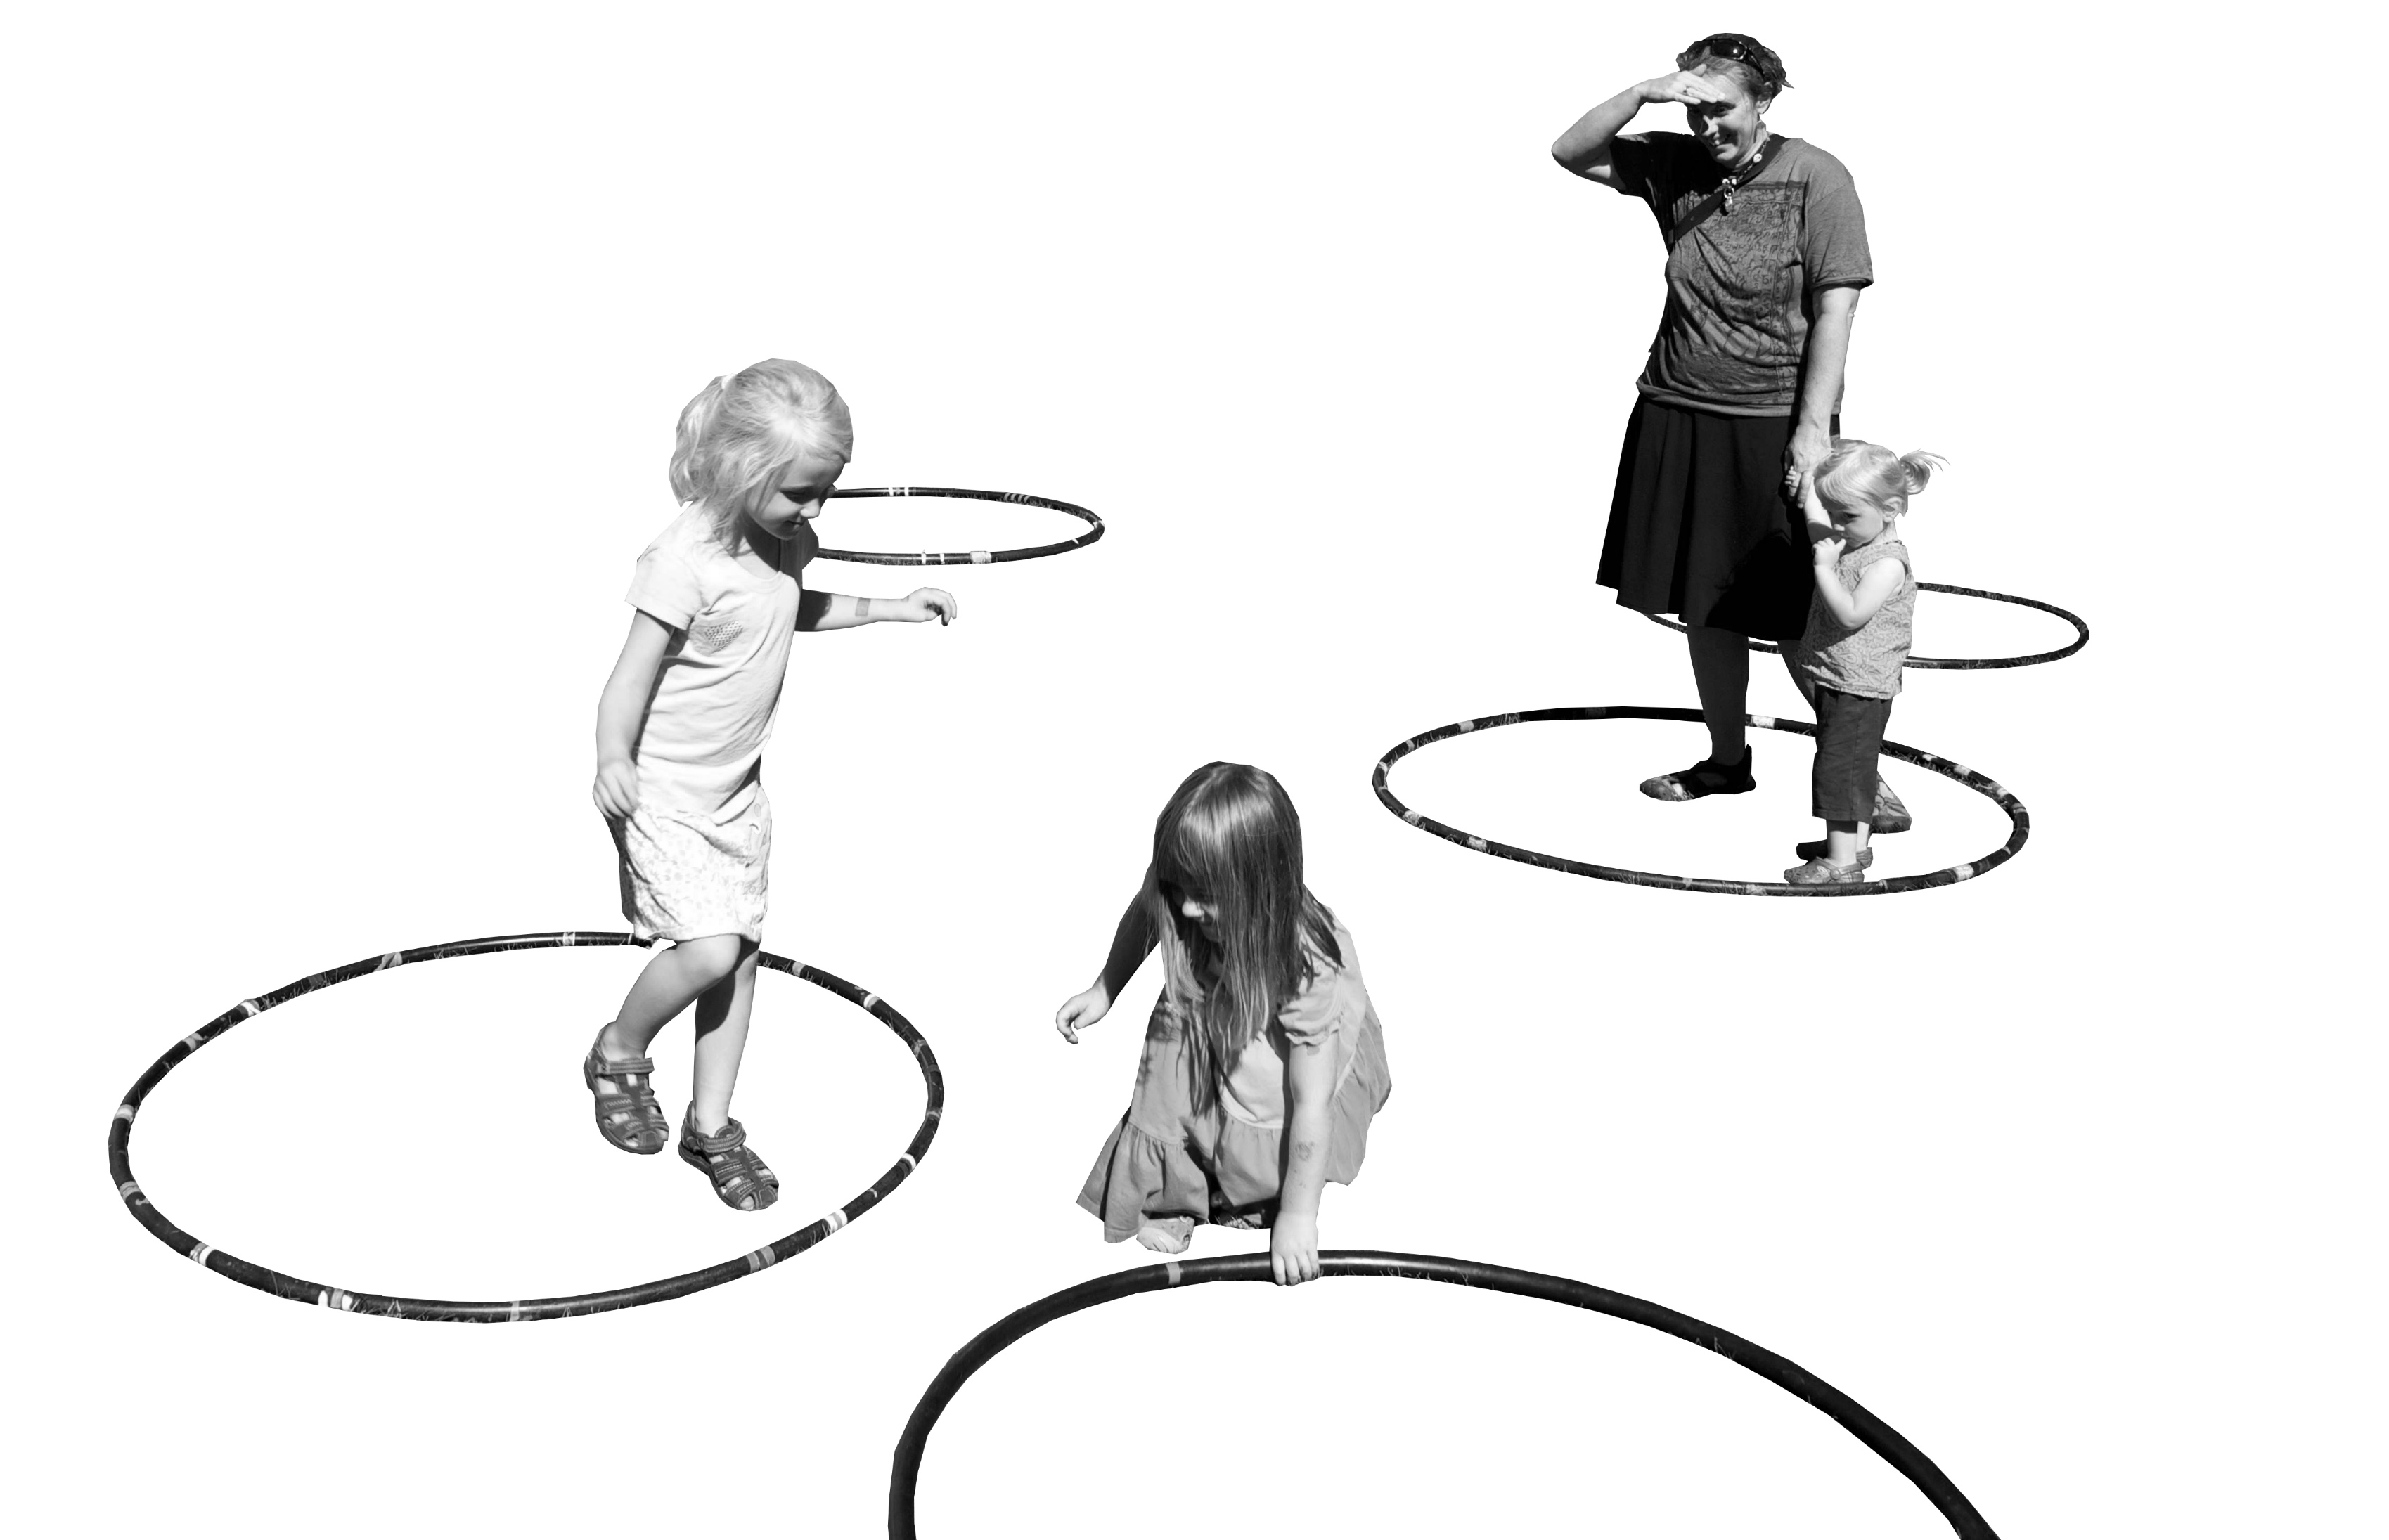
Keskustelukysymyksiä
Mikä tuntui yllättävältä ja miksi?
Mikä tuntui tutulta ja olisiko siitä löydettävissä jotain uusia piirteitä?

Slide 7
Keskustelukysymyksiä
Mikä tuntui erityisen toivottavalta ja miksi?
Mikä tuntui uhkaavalta tai pelottavalta?
Miten vahvistaa toivottavia asioita ja varautua uhkaaviin?

Slide 8
Keskustelukysymyksiä
Mitä jäi esitetyn ulkopuolelle?
Mitä yllättävää olet havainnut, mitä ei mainittu?
Millaisia vaikutuksia sillä voisi olla?

Slide 9
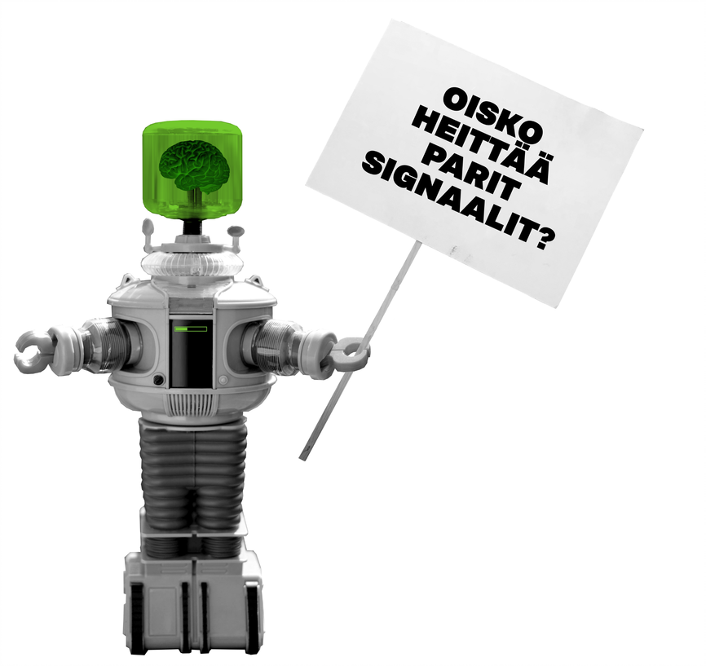
Oivallukset jakoon!
Tulevaisuustieto on parhaimmillaan jaettuna.
Siksi olisi hienoa, jos voitte jakaa
keskusteluista nousseita näkemyksiä,
jatkotarinoita tai vaikkapa toivon signaaleja
muillekin esimerkiksi Twitterissä,
Facebookissa tapahtuman seinällä,
LinkedInissä tai Instagramissa.
Kun sometat keskustelustasi, niin
käytäthän tunnistetta #heikotsignaalit
Ps. Voit hyödyntää seuraavan sliden kuvaa!

Slide 10
Oivallus.....

